Slide 1
Ergonomia
Tekijä: Fysioterapeuttiopiskelija Minna Mänttäri

Slide 2
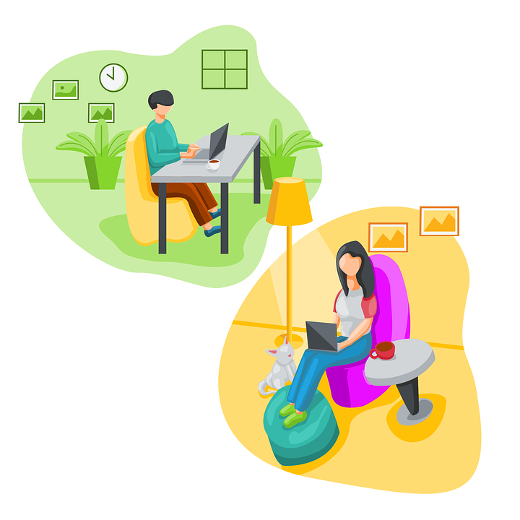
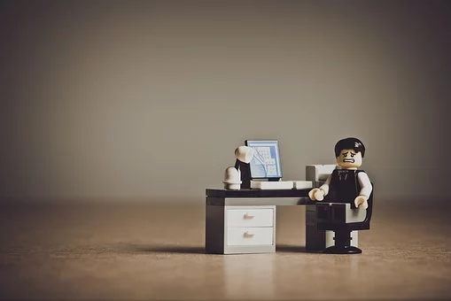

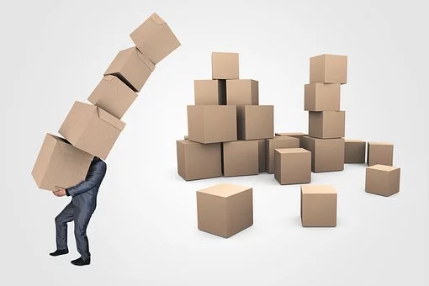
Ergonomia?
Notes:
MUISTIINPANO: Jos haluat muuttaa tämän dian kuvia, valitse kuva ja poista se. Napsauta sitten Lisää kuva -kuvaketta paikkamerkissä oman kuvasi lisäämiseksi.

Slide 3
Ergonomian määritelmä
Ihmisen turvallisuus, terveys ja hyvinvointi sekä toiminnan tehokkuus, laadukkuus ja sujuvuus
Ergonomiaopas –video:
https://youtu.be/iBAD11ctRNw

Slide 4
Ergonomia
Toimintaa ja tietoa, jonka avulla työpiste, työvälineet ja työskentely-ympäristö muokataan vastaamaan työntekijän tarpeita
Hyvä ergonomia edellyttää:
Hyvää ja ryhdikästä työskentelyasentoa
Tarkoituksenmukaisia kalusteita ja työvälineitä

Slide 5
Ergonominen työskentely
Työtuoli
Istuessasi tuolin perällä koko jalkaterät ylettävät lattialle tai jalkatuelle
Tuolin reuna ei paina polvitaipeisiin
Selkänoja tukee selän yli 90 ̊ kulmaan
Työpöytä
Kädet lepäävät noin 90 ̊ kulmassa pöydällä
Selkä on istuttaessa ryhdikkäässä asennossa suorana, eikä pyöristyneenä
Istuminen tapahtuu hyvässä asennossa eikä esimerkiksi polvien päällä

Slide 6
Ergonominen istuma-asento
Hyvä istuma-asento tärkeä, koska:
Selkä, niskat ja hartiat eivät kipeydy
Hengittäminen ja hapensaanti helpompaa hyvässä ryhdissä -> jaksaminen lisääntyy
Selkä pysyy suorana
Takapuoli on istuttaessa tuolin perällä
Koko jalkaterä on alustalla tai jalkatuella
Kyynärvarret ovat 90 ̊ kulmassa pöydällä tai tuolin käsinojilla
Niska ja pää ovat vartalon jatkeena, ei kallistuneena taaksepäin, eikä liiaksi eteenpäin
Ranteet ovat mahdollisimman suorana työskenneltäessä

Slide 7
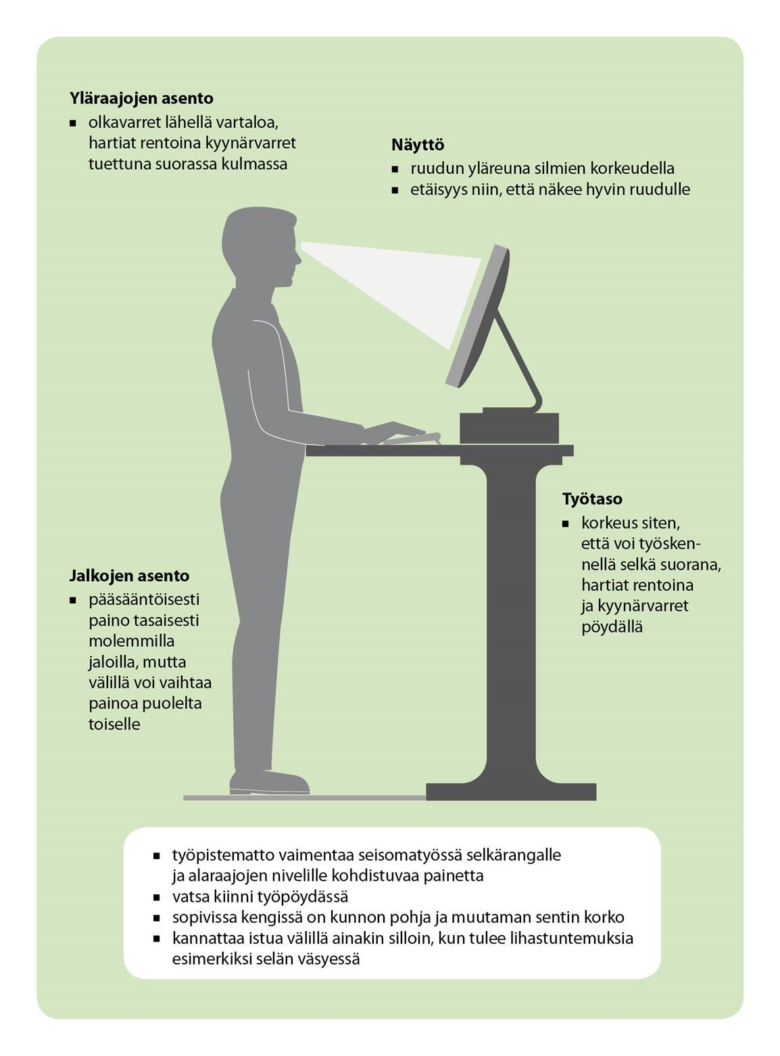
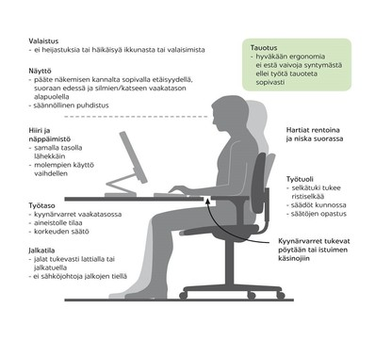
Ergonominen työskentelyasento istuen ja seisten

Slide 8
Ergonomia etätyöskentelyssä
Poikkeusoloissa työskennellään ja opiskellaan runsaasti kotona
Tämä tuo haastetta ergonomiseen työskentelyyn
Tärkeää kuitenkin huomioida hyvä ergonomia myös etätyössä
Hyvällä ergonomialla on mahdollista välttää tuki- ja liikuntaelimistön oireilua
Etätyöskentelyssä pätevät samat ergonomiaohjeistukset kuin koulussa ja työpaikalla. Toisinaan etätyössä joudutaan kuitenkin hieman soveltamaan työtilojen ja välineiden vuoksi.

Slide 9
Vinkit ergonomiaan etätyössä
Pyri suunnittelemaan työt niin, että työajan ja vapaa-ajan välillä on selkeä raja
Vaihtele työskentelyasentoa usein, työskentele välillä seisten ja välillä istuen
Muista tauottaa työtäsi, mielellään ainakin 45 minuutin välein
Muista taukojumpat
Pyri rajoittamaan pitkään samassa asennossa työskentelyä
Hyödynnä apuvälineitä, esim. ristiselkää tukeva tyyny auttaa hyvän istuma-asennon ylläpidossa

Slide 10
Lähteet
https://www.koulunterveyskirjasto.fi/toc/opettajalle-ja-opiskeluhuollolle/ergonomiaopas/7026
https://liikkuvakoulu.fi/ideat/tukea-ergonomiseen-opiskeluun
https://www.tervekoululainen.fi/wp-content/uploads/sites/2/2017/08/TEKO-istuminenergonomia-diasarja.pdf
https://ttk.fi/koulutus_ja_kehittaminen/julkaisut/digijulkaisut/etatyossa_turvallisesti
https://www.mehilainen.fi/yrityksille/etatyon-ergonomia
https://www.ttl.fi/tyontekija/tuki-liikuntaelinten-terveys/ergonomia/
https://liikkuvakoulu.fi/ideat/asennot-haltuun-ergonomiaopas

